Slide 1
TRƯỜNG CAO ĐẲNG Y TẾ BẠCH MAI

Slide 2
TRƯỜNG CAO ĐẲNG Y TẾ BẠCH MAI
Câu hỏi 1
Vết thương phần mềm là gì?

Slide 3
TRƯỜNG CAO ĐẲNG Y TẾ BẠCH MAI
Vết thương phần mềm là những vết thương có tổn thương da, tổ chức dưới da, cân và cơ.
Tổn thương có thể phối hợp hoặc riêng biệt, thường phối hợp với các thương tổn khác như vết thương mạch máu, khớp, gân, gẫy xương…

Slide 4
ĐẶC TÍNH CỦA VẾT THƯƠNG PHẦN MỀM
PHẪU THUẬT
CHẤN THƯƠNG
Vết thương được vệ sinh trước khi phẫu thuật
Vết rạch chủ động
Không chịu lực tác động lên vết thương
Chịu lực tác động lên vết thương
Tổn thương mạch máu, cơ, thần kinh
Nguy cơ nhiễm khuẩn cao: Bùn đất, dị vật..
Nguy cơ chảy máu

Slide 5
TRƯỜNG CAO ĐẲNG Y TẾ BẠCH MAI
SƠ CỨU VẾT THƯƠNG PHẦN MỀM
KỸ THUẬT BĂNG VẾT THƯƠNG Ở ĐẦU
Bộ môn Điều dưỡng

Slide 6
MỤC TIÊU BÀI HỌC
Trình bày được mục đích, nguyên tắc khi sơ cứu vết thương và băng vết thương ở đầu.
Trình bày được 6 kiểu băng cơ bản và các vị trí áp dụng.
Chuẩn bị được dụng cụ đầy đủ, kịp thời để tiến hành kỹ thuật sơ cứu vết thương và băng vết thương ở đầu.
Tiến hành đúng, đầy đủ các bước của quy trình kỹ thuật sơ cứu vết thương và băng vết thương ở đầuvới tình huống giả định. Tôn trọng tính cá biệt của từng ca bệnh.
Thể hiện được thái độ ân cần, tác phong nhanh nhẹn khẩn trương kịp thời trong giao tiếp và thiết lập được môi trường chăm sóc an toàn trong các tình huống dạy học cụ thể.
Có khả năng làm việc độc lập, đồng thời phối hợp tốt với các thành viên trong nhóm.

Slide 7
NỘI DUNG BÀI HỌC
Kiến thức liên quan
2. Quy trình kỹ thuật
1.1 Sơ cứu vết thương phần mềm
Mục đích của sơ cứu VTPM
Nguyên tắc sơ cứu VTPM
Sơ cứu vết thương phầm mềm
1.2 Kỹ thuật Băng bó vết thương
Mục đích băng bó
Nguyên tắc băng bó
Các kiểu băng cơ bản và vị trí áp dụng
2.1 Kỹ thuật băng 6 kiểu băng cơ bản
2.2 QTKT Sơ cứu và tiến hành băng vết thương ở đầu
Chuẩn bị dụng cụ
Tiến hành kỹ thuật
Notes:
Về nội dung buổi học sẽ gồm 2 phần
Phần 1 kiến thức liên quan
Phần 2: Quy trình kỹ thuật

Slide 8
KỸ THUẬT SƠ CỨU
VẾT THƯƠNG PHẦN MỀM

Slide 9
Câu hỏi 1
Trình bày mục đích khi sơ cứu vết thương phần mềm?
Notes:
Trả lời

Slide 10
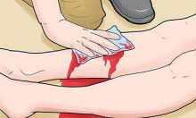
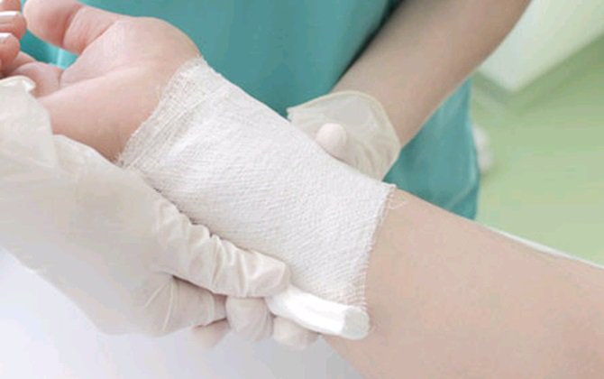
1. MỤC ĐÍCH SƠ CỨU VẾT THƯƠNG
3. MỤC ĐÍCH SƠ CỨU VẾT THƯƠNG
Cầm máu hoặc khống chế sự chảy máu.
Phòng và điều trị sốc
Duy trì chức năng sống
Tránh các biến chứng (đặc biệt là giảm các nguy cơ nhiễm khuẩn).

Slide 11
Câu hỏi 2
Trình bày Nguyên tắc khi sơ cứu vết thương?
Notes:
Trả lời

Slide 12
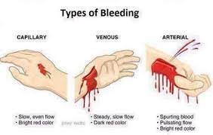
2. NGUYÊN TẮC CHUNG
Phân biệt vết thương chảy máu động mạch, tĩnh mạch hay mao mạch.
Cầm máu tại vết thương
Làm sạch vết thương
Mao mạch
Tĩnh mạch
Động mạch
Notes:
Trả lời

Slide 13
2.1. NGUYÊN TẮC KHI SƠ CỨU VẾT THƯƠNG
3. MỤC ĐÍCH SƠ CỨU VẾT THƯƠNG
KHÔNG ĐƯỢC THĂM DÒ VẾT THƯƠNG
KHÔNG ĐƯỢC SÁT KHUẨN
KHÔNG CỐ LẤY
DỊ VẬT
NGUYÊN TẮC
3 KHÔNG
Notes:
Oxy già được sử dụng để sát khuẩn các vết thương ngoài da, vết thương có mủ. Không dùng oxy già cho các vết thương đang lành để tránh gây tổn thương mô. Oxy già tiếp xúc với vết thương sẽ giải phóng oxy, làm sạch mô chết và mủ tạo ra hiện tượng sủi bọt.
Cồn iot là chất sát trùng mạnh có tính phá hủy các chất hữu cơ, do vậy khi sử dụng iot với nồng độ cao trên 5% sẽ gây tổn thương mô, chậm quá trình hồi phục vết thương.
Thuốc đỏ: Có tác dụng làm khô vết thương nhưng thuốc đỏ có chưa thủy ngân không nên sử dụng trên diện rộng.

Slide 14
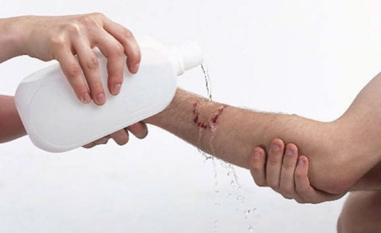
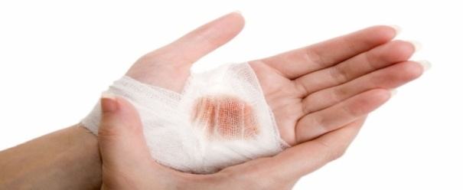
3. SƠ CỨU VẾT THƯƠNG PHẦN MỀM
 | VẾT THƯƠNG | XỬ TRÍ | HÌNH ẢNH
3.1 | Vết thương bề mặt nhỏ | Cầm máu Rửa sạch trên bề mặt vết thương bằng nước muối sinh lý hoặc nước chín. Dùng gạc băng vết thương lại Nếu vết thương ở tay, chân thì nâng cao chi.
3.2 | Vết thương lớn hơn | Xử trí cầm máu Chỉ lấy dị vật ra khỏi vết thương khi dị vật không đâm sâu. Không được thăm dò vết thương Băng ép cầm máu Theo dõi sát NB, phòng và xử trí sốc (nếu có)
Câu hỏi 3
Trình bày phân loại gãy xương?
Notes:
Vết thương nhỏ: Là vết thương chỉ làm tổn thương lớp bề mặt của da, diện tích tổn thương nhỏ, ít chảy máu.
Vết thương lớn: Vết thương tổn thương da, tổ chức dưới da, mạch máu…

Slide 15
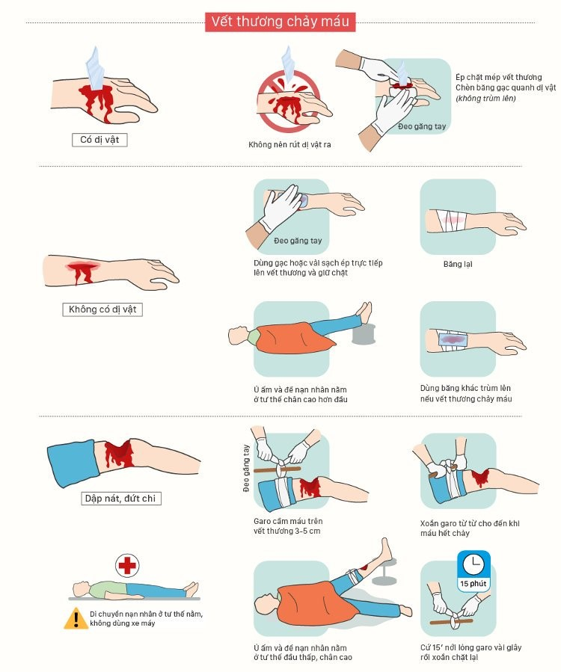

Slide 16
3. SƠ CỨU VẾT THƯƠNG PHẦN MỀM
3.3 Vết thương ở bụng
Dấu hiệu:
Nạn nhân đau khắp ổ bụng
Chảy máu từ vết thương ở vùng bụng
Có thể nhìn thấy một phần của ruột hoặc một phần ruột đang lòi ra khỏi vết thương
Nạn nhân có thể bị nôn
Có thể có dấu hiệu và triệu chứng của sốc.
Xử trí:
+ Trường hợp ruột chưa bị lòi ra ngoài:
Khống chế sự chảy máu bằng cách ép thận trọng các mép vết thương với nhau
Ðặt nạn nhân ở tư thế nửa nằm nửa ngồi chống 2 chân để tránh hở vết thương và giảm áp lực lên vùng bị thương
Đặt gạc che kín vết thương và băng lại
Phòng và xử trí sốc nếu có

Slide 17
3. SƠ CỨU VẾT THƯƠNG PHẦN MỀM
+ Trường hợp ruột bị lòi ra ngoài:
Khống chế sự chảy máu nhưng tránh dùng áp lực ép trực tiếp mạnh quá.
Không chạm vào vết thương, không được nhét ruột đã lòi ra ngoài vào trong ổ bụng.
Ðặt một miếng gạc nhỏ hoặc một cái bát đã luộc để nguội để úp lên vùng bị thương rồi dùng băng cuộn băng lại.
Nếu nạn nhân ho hoặc nôn thì cũng dùng tay áp lên vết thương để tránh ruột bị lòi thêm ra ngoài.
Theo dõi sát nạn nhân và chuyển nạn nhân lên ngay cơ sở y tế.

Slide 18
3. SƠ CỨU VẾT THƯƠNG PHẦN MỀM
3.4 Đối với vết thương vùng đầu:
- Dấu hiệu
Chảy máu vùng đầu
Có thể thấy não phòi ra ngoài.
Nạn nhân tỉnh táo hoặc nửa tỉnh nửa mê hoặc hôn mê.
Có thể có rối loạn hô hấp, khó thở, xuất tiết nhiều đờm dãi...
Xử trí trong trường hợp có não phòi ra ngoài:
Không được bôi lên não bất kỳ thứ thuốc gì
Phủ lên phần não phòi ra một miếng gạc vô khuẩn.
Nếu có điều kiện thì đặt một vành khăn xung quanh tổ chức não phòi ra rồi dùng băng cuộn băng lại.
Nếu không dùng vành khăn thì chỉ được băng lỏng để tránh gây chèn ép não
Theo dõi sát tri giác và hô hấp của NN

Slide 19
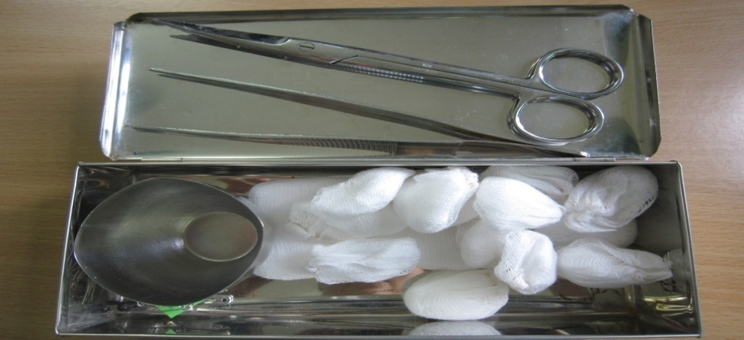
4. CHUẨN BỊ DỤNG CỤ SƠ CỨU VTPM
Hộp sơ cứu vết thương
Nước muối 0,9%

Slide 20
KỸ THUẬT
BĂNG BÓ VẾT THƯƠNG

Slide 21
Câu hỏi 3
Trình bày mục đích
Băng bó vết thương?

Slide 22
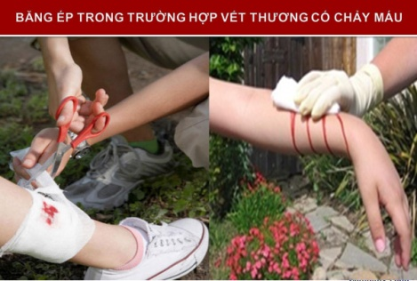
1. MỤC ĐÍCH BĂNG BÓ
5
MỤC ĐÍCH
BĂNG BÓ
NÂNG ĐỠ
CÁC PHẦN
BỊ THƯƠNG,
BỘ PHẬN BỊ SA
CẦM MÁU
BẢO VỆ VÀ
CHE CHỞ
VẾT THƯƠNG
PHỐI HỢP VỚI NẸP CỐ ĐỊNH XƯƠNG GÃY
TẠM THỜI
CHỐNG
NHIỄM KHUẨN THỨ PHÁT

Slide 23
CÂU HỎI 4
Trình bày các nguyên tắc khi
Băng bó?

Slide 24
2. NGUYÊN TẮC KHI BĂNG BÓ
Loại bỏ dị vật trên bề mặt vết thương (Đối với dị vật nhỏ, không đâm xuyên)
Rửa vết thương sạch sẽ
Đảm bảo che kín vết thương
Đảm bảo vô khuẩn khi tiến hành băng
Cuộn băng lăn sát cơ thể NB từ trái sang phải
Băng từ dưới lên trên để hở đầu chi
Băng nhẹ nhàng, đảm bảo ép chặt vào vết thương
Nút buộc băng tránh đè lên vết thương,chỗ tỳ đè.
Notes:
Đối với các dị vật nhỏ trên bề mặt vết thương thì loại bỏ, với các dị vật đâm xuyên, đâm sâu thì ko được rút dị vật ra ngoài.
Dung dịch tốt nhất để rửa VT là nước muối sinh lý.

Slide 25
Câu hỏi 5
Hãy kể tên các kiểu băng cơ bản?
Notes:
GV Hỏi, gợi ý
SV trả lời

Slide 26
3. CÁC KIỂU BĂNG CƠ BẢN
Băng
vòng
Băng
hồi quy
Băng
rắn quấn
6
KIỂU
BĂNG
Băng
xoáy ốc
Băng
số 8
Băng
chữ nhân

Slide 27
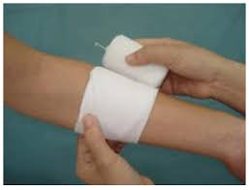
6 KIỂU BĂNG CƠ BẢN
6 KIỂU BĂNG CƠ BẢN
Áp dụng : Băng cổ, trán,…
Cách băng: Băng nhiều vòng tại 1 vị trí trên cơ thể, vòng sau đè khít lên vòng trước.
1

Slide 28
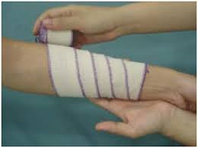
6 KIỂU BĂNG CƠ BẢN
6 KIỂU BĂNG CƠ BẢN
Áp dụng: Băng chỗ tiết diện đều nhau
(Cánh tay, ngón tay…)
Cách băng: Đường băng chếch lên trên hoặc xuống dưới, vòng sau quấn đè lên vòng trước 1/2 hoặc 2/3
Băng
xoáy
ốc
2

Slide 29
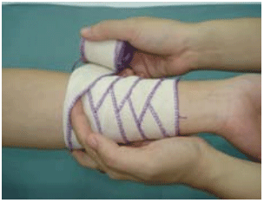
6 KIỂU BĂNG CƠ BẢN
Áp dụng: Băng chỗ tiết diện không đều nhau (cẳng tay, cẳng chân,…)
Cách băng: Đường băng chếch lên trên vòng ra sau và xuống dưới tạo thành chữ nhân.

Slide 30
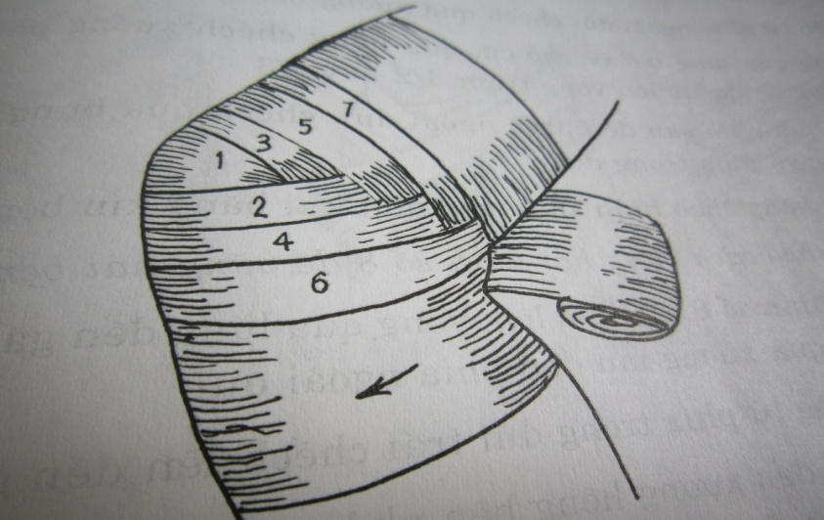
6 KIỂU BĂNG CƠ BẢN
Áp dụng: Dùng để cố định các khớp xương: vai, khuỷu, đầu gối, cổ chân,…
Cách băng: Vòng sau bắt chéo vòng trước đè lên vòng trước từ 1/2 đến 2/3 tạo thành khoảng trống hình số 8

Slide 31
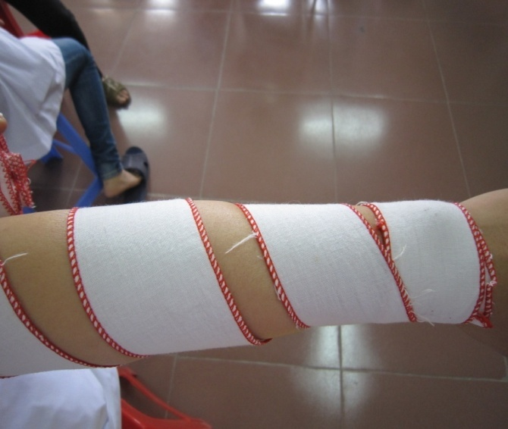
6 KIỂU BĂNG CƠ BẢN
Áp dụng: đỡ gạc, nẹp khi bất động gãy xương.
Cách băng: Đường băng chếch lên trên và xuống dưới, vòng sau không đè lên vòng trước, giữa hai vòng có khoảng trống.

Slide 32
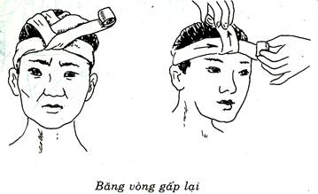
6 KIỂU BĂNG CƠ BẢN

Slide 33
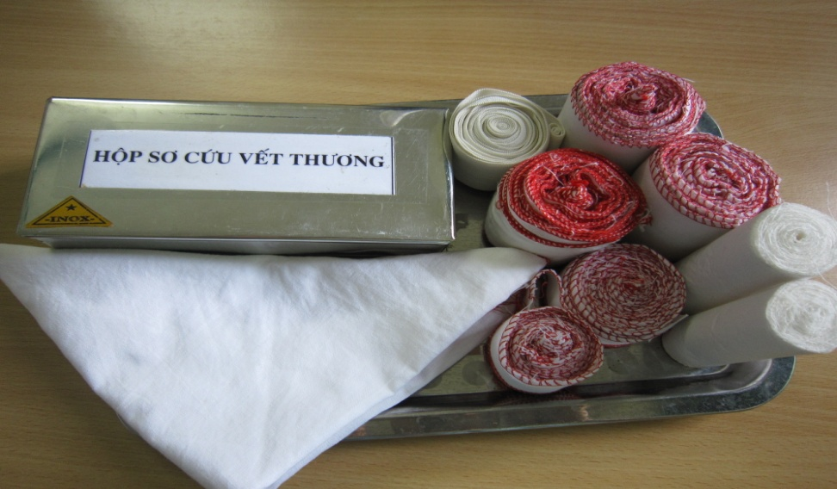
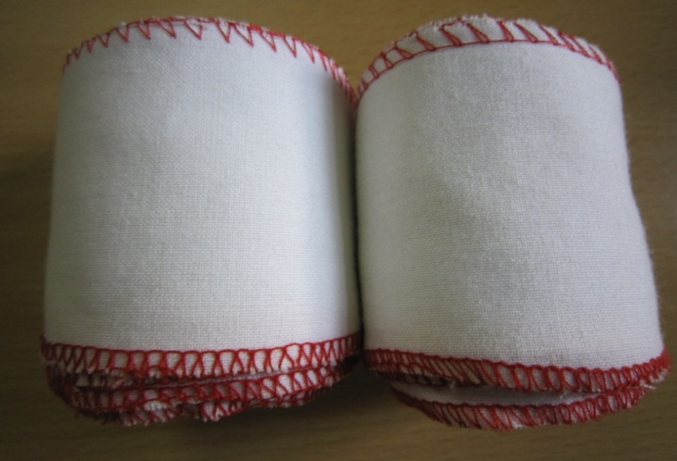
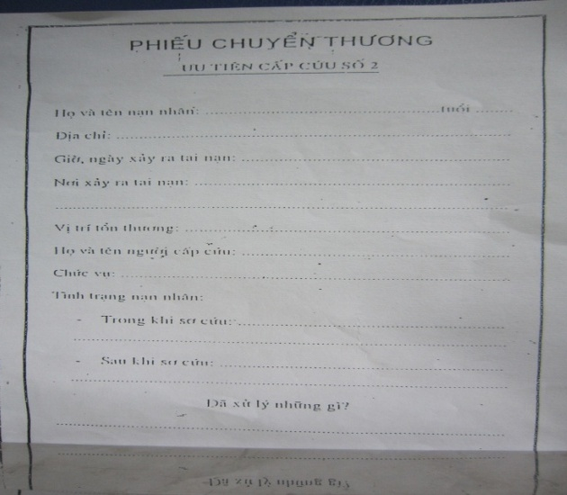
CHUẨN BỊ DỤNG CỤ

Slide 34
THỰC HÀNH BĂNG
6 KIỂU BĂNG CƠ BẢN

Slide 35
CÁC KIỂU BĂNG CƠ BẢN
Băng
vòng
Băng
hồi quy
Băng
rắn quấn
6
KIỂU
BĂNG
Băng
xoáy ốc
Băng
số 8
Băng
chữ nhân

Slide 36
QUY TRÌNH KỸ THUẬT

Slide 37
Tình huống
Bạn là nhân viên y tế được báo có tai nạn lao động. Đến hiện trường bạn thấy 1 nam thanh niên có vết thương ở vùng đầu. Vết thương ở đỉnh đầu, rộng 5 cm, có rách da đầu và chảy máu, trên bề mặt vết thương không có dị vật. Nạn nhân rất lo lắng, đau và sợ hãi.
Yêu cầu tình huống:
Chuẩn bị dụng cụ để tiến hành kỹ thuật sơ cứu vết thương và băng cho NN
Tiến hành kỹ thuật sơ cứu VT và Băng đầu cho NN trong tình huống trên
Notes:
GV Hỏi, gợi ý
SV trả lời

Slide 38
Tình huống 1
Bạn là nhân viên y tế được báo có tai nạn lao động. Đến hiện trường bạn thấy 1 nam thanh niên có vết thương ở vùng đầu. Vết thương ở đỉnh đầu, rộng 5 cm, có rách da đầu và chảy máu, trên bề mặt vết thương không có dị vật. Nạn nhân rất lo lắng, đau và sợ hãi.
Yêu cầu tình huống:
Tiến hành kỹ thuật sơ cứu VT và Băng đầu cho NN trong tình huống trên
Notes:
GV Hỏi, gợi ý
SV trả lời

Slide 39
TIẾN HÀNH KỸ THUẬT
1 | Động viên, an ủi, để Nạn nhân ở tư thế thích hợp Nhận định tình trạng nạn nhân
2 | ĐD đứng trước NN, quan sát, đánh giá vết thương, đi găng tay
3 | Sơ cứu vết thương: Cắt tóc vùng có vết thương, lau xung quanh vết thương (Rửa vết thương nếu cần), thấm khô, đặt gạc che kín vết thương.
4 | Băng 2 vòng ngang trán- dưới ụ chẩm
5 | Băng từ trán qua đỉnh đầu xuống gáy rồi từ gáy lên trán và tỏa sang 2 bên, đường băng sau đè lên ½ hoặc 2/3 đường băng trước.
6 | Tiếp tục băng như trên, băng kín vết thương (Không băng đè lên tai)
7 | Băng 2 vòng quanh đầu cố định (Cố định đầu băng bằng băng dính, kim băng hoặc buộc)
8 | Theo dõi lưu thông máu dưới vị trí băng (Hỏi, quan sát, kiểm tra) Đánh giá lại tình trạng NN sau khi thực hiện KT
9 | Viết phiếu chuyển thương, chuyển NN lên tuyến trên

Slide 40
TAI BIẾN
Tai biến | Dự phòng | Xử trí
Chảy máu | Nhận định mức độ chảy máu của vết thương để lựa chọn phương pháp cầm máu | Băng ép chặt vào vết thương Đối với các VT đứt động mạch phải garo cầm máu
Tổn thương các tổ chức xung quanh vết thương | Xác định xem ngoài vết thương phần mềm thì NN có gãy xương không | Bất động vị trí bị tổn thương Cố định tốt vị trí gãy
Nhiễm khuẩn | Chuẩn bị dụng cụ, bông băng gạc đảm bảo vô khuẩn. Trường hợp không có băng gạc chính quy thì dùng quần áo sạch, khăn sạch… | Rửa vết thương sạch sẽ Sử dụng gạc vô khuẩn che kín vết thương

Slide 41
LƯU Ý
Sơ cứu VT trước khi tiến hành kỹ thuật băng bó
Đảm bảo nguyên tắc vô khuẩn khi tiến hành kỹ thuật.
Theo dõi sát tình trạng NN trong và sau khi tiến hành KT.
Đối với các VT có gãy xương thì cần phải cố định chi gãy trước khi tiến hành băng bó.
Chuyển ngay NN đến cơ sở y tế gần nhất

Slide 42
YÊU CẦU THỰC TẬP
CHIA 3 NHÓM THỰC TẬP
TIẾN HÀNH KỸ THUẬT CÁC BƯỚC THEO BẢNG KIỂM

Slide 43
VIDEO
KỸ THUẬT
SƠ CỨU VẾT THƯƠNG -BĂNG VẾT THƯƠNG Ở ĐẦU

